Slide 1
Interpretable Representation Learning by Information Maximizing Generative Adversarial Nets
吕云雪
2019/12/3
Notes:
表示学习，学习如何学习特征，自动学习特征

Slide 2
Info Generative Adversarial Nets
Motivation:
Info GAN learns interpretable representations .
Notes:
希望通过约束c与生成数据之间的关系，可以使得c里面包含有对数据的可解释的信息。c可以分为categorical latent code来代表数字种类信息（0~9），以及continuous latent code来表示倾斜度、笔画粗细等等。

Slide 3
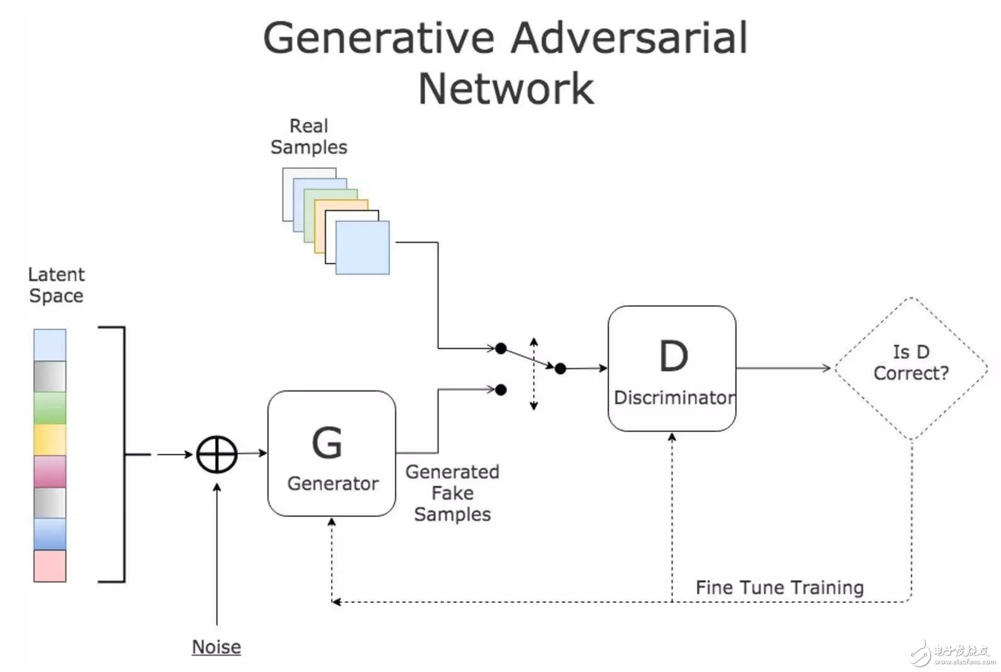
Generative Adversarial Nets

Slide 4
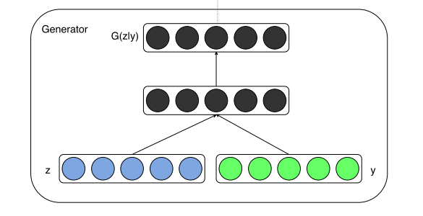
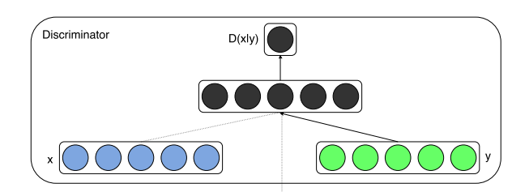
Conditional Generative Adversarial Nets
Notes:
原始Gan没有对生成器如何使用噪声做出约束，训练出来的生成器，对于z 的每一个维度不能够很好的对应到相关的语义特征。
希望通过约束c与生成数据之间的关系，可以使得c里面包含有对数据的可解释的信息。c可以分为categorical latent code来代表数字种类信息（0~9），以及continuous latent code来表示倾斜度、笔画粗细等等。

Slide 5
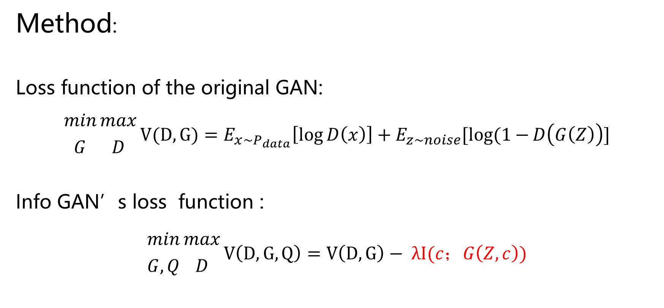
Info Generative Adversarial Nets
Method:
Loss function of the original GAN:
$${min \atop G}{max \atop D}V(D,G)=E_{x\sim P_{data}}\left[\log{D\left(x\right)}\right]+E_{z\sim noise}[log⁡(1−{D\left(G\left(Z\right)\right)}]$$
Info GAN’s loss function :
$${min \atop G,Q}{max \atop D}V（D,G,Q）=V（D,G）− λI(c；G\left(Z,c\right))$$
Notes:
利用互信息来约束C，如果C对于生成数据G（Z,C）具有可解释性，那么C和G（Z,C）应该具有高度的相关性，即互信息会很大；若不是约束的话，那么C和G（Z,C）应该没关系，此时互信息接近0。

Slide 6
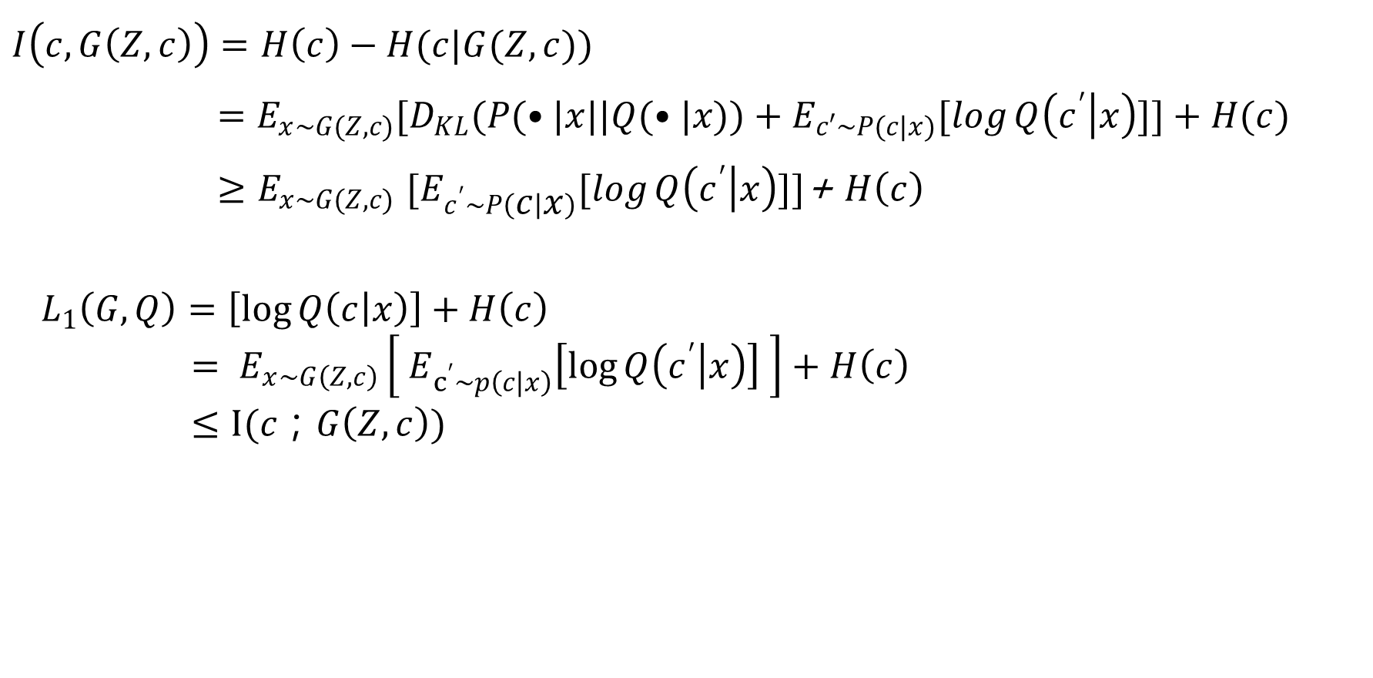
$$I\left(c,G\left(Z,c\right)\right)=H\left(c\right)−H(c|G(Z,c))$$
$=E_{x\sim G(Z,c)}[D_{KL}(P(•|x||Q(•|x))+E_{c′\sim P(c|x)}[\log{Q\left(c^{′} | x\right)}]]+H(c)$
${≥E}_{x\sim G(Z,c)}[E_{c^{′}\sim P\left(c | x\right)}[\log{Q\left(c^{′} | x\right)}]]$+ $H\left(c\right)$
$$L_{1}\left(G,Q\right)=\left[\log{Q\left(c | x\right)}\right]+H\left(c\right)$$
$= E_{x\sim G\left(Z,c\right)}\left[ E_{c^{′}\sim p\left(c|x\right)}\left[\log{Q\left(c^{′} | x\right)}\right] \right]+H\left(c\right)$
$≤I(c；G\left(Z,c\right))$
Notes:
因为求解互信息需要用到后验概率P(c|x)，但是后验概率分布很难得到，采用变分推断法，找到一个比较好求解的近似分布Q，使得P分布和Q分布接近，即最优化p和Q的KL散度。
但是KL散度的求解仍然需要用到部分后验概率，最小化KL散度等价于最大化最下界，就设为L1

Slide 7
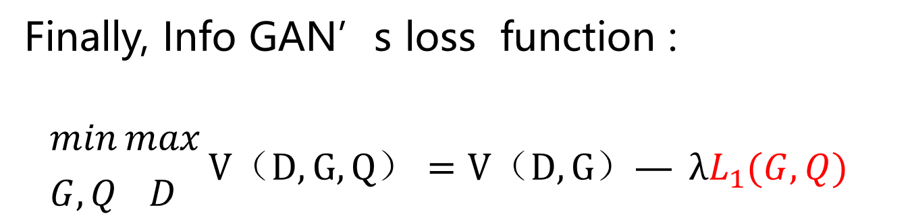
Finally, Info GAN’s loss function :
$${min \atop G,Q}{max \atop D}V（D,G,Q）=V（D,G）— λL_{1}(G,Q)$$

Slide 8
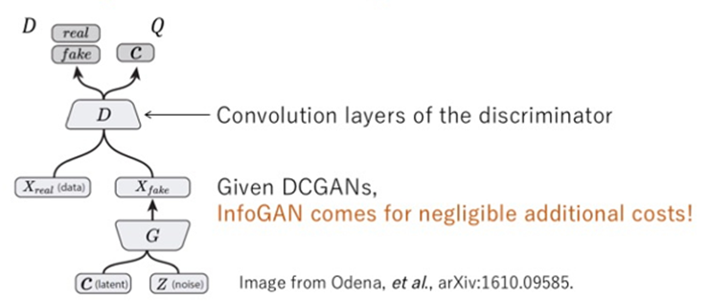
Framework:
Notes:
有点不同：
一是多了一个Q网络结构，和D共用一个网络结构，但是D的网络基础上加了两个全连接层，Q的输出是latent code ，因为样本输入Batch=64，类别数据是10，连续数据是2，Q的最后输出是64*12。

Slide 9
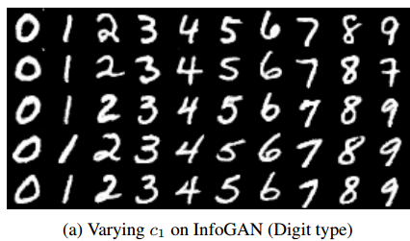
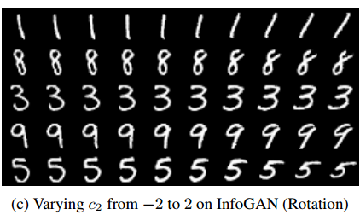
Maybe it's a problem:
The different rows correspond to different random samples of fixed latent codes and noise. We reorder (a) for visualization purpose, as the categorical code is inherently unordered .
Notes:
Info GAN和C GAN 的最大区别是：C GAN是要生成想要的类别，而Info GAN是要学习到latent code C.

Slide 10
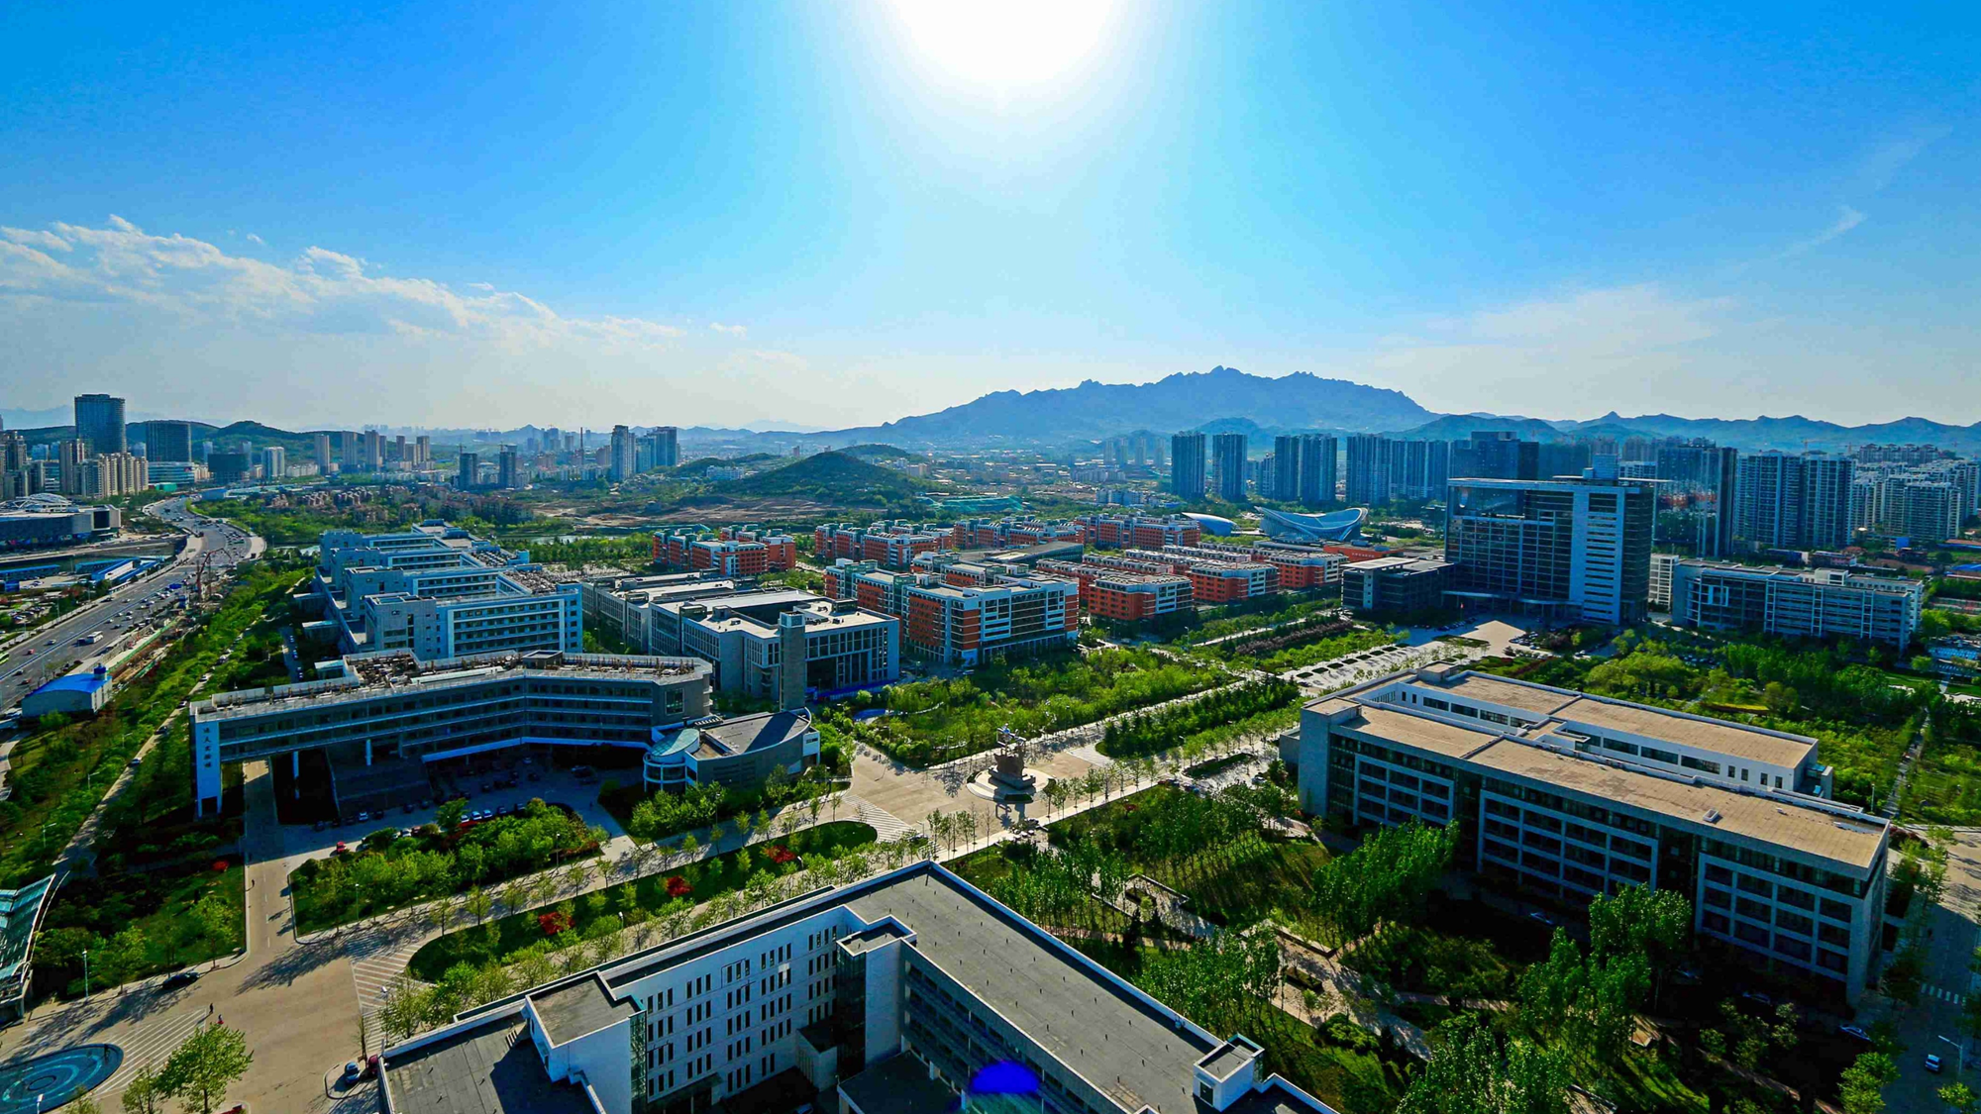
Thanks for listening

